Slide 1
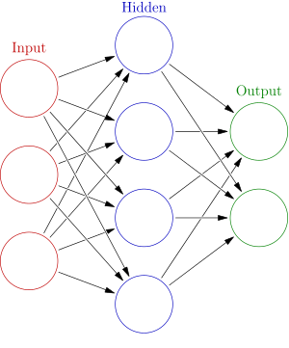
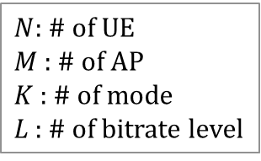


Neural Network
Input << output
$N$: # of UE
$M$ : # of AP
$K$ : # of mode
$L$ : # of bitrate level
State
action
$$N×M×K$$
$${(M+1)}^{N}×L^{N}$$
# of State << # of Action
< https://ko.wikipedia.org/wiki/인공_신경망 >

Slide 2



Neural Network
Input << output
$N$: # of UE
$M$ : # of AP
$K$ : # of mode
$L$ : # of bitrate level
State
action
$$N×M×K$$
$${(M+1)}^{1}×L^{1}$$
$$or$$
$${(M+1)}^{2}×L^{2}$$
Only one UE or a few UE
< https://ko.wikipedia.org/wiki/인공_신경망 >

Slide 3
Neural Network
Input << output
$N$: # of UE
$M$ : # of AP
$K$ : # of mode
$L$ : # of bitrate level
State
action
$$N×M×K$$
$${(M+1)}^{1}×L^{1}$$
$$or$$
$${(M+1)}^{2}×L^{2}$$
Only one UE or a few UE
< https://ko.wikipedia.org/wiki/인공_신경망 >

Slide 4


Clustering
K-means
Notes:
여러 클러스터링 알고리즘 중 K means 사용
각각 클러스터링 나눠서 Full search 알고리즘 사용
클러스터링을 어떤 기준으로 나눌지?
또한 연결 되지 않을 때 bandwidth 파악 해야

Slide 5
Feedback
먼저 RSSI를 통해 한 개 붙을 수 있는 놈 클러스터링 하고
그 뒤 여러 개 붙을 수 있는 경우 (gray area) 클러스터링후 연결해 봄?

